Slide 1

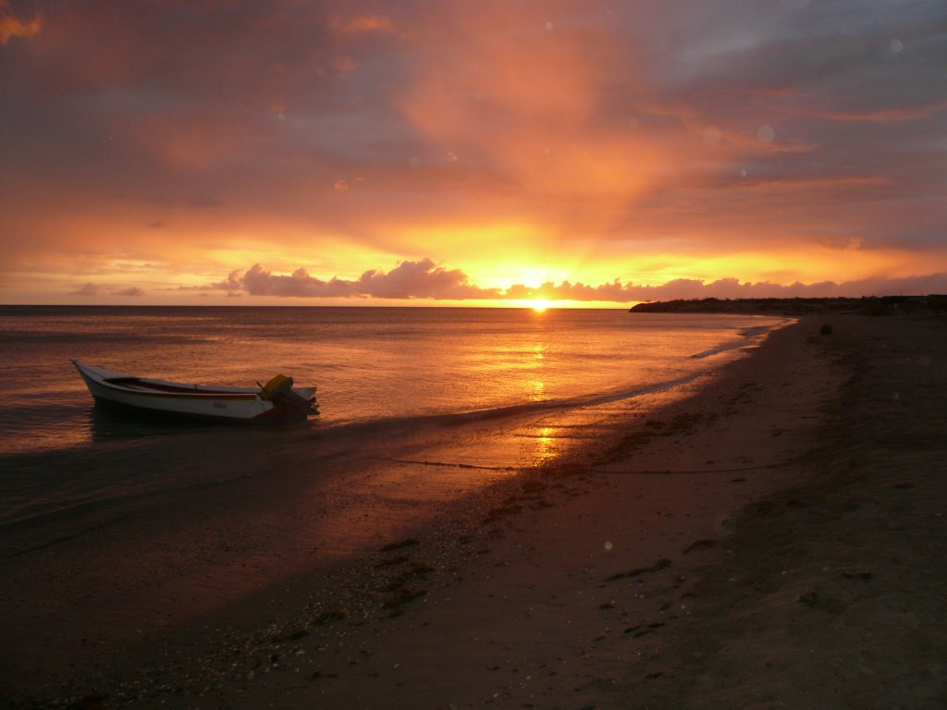




VENEZUELA
PAIS DE ENSUEÑO

Slide 2

Venezuela es uno de los países más grandes de América del Sur, compuesto en gran parte por territorio continental y una gran cantidad de islas en el Mar Caribe. Venezuela fue el primer país de América del Sur que se independizo del imperio español.
Notes:
2

Slide 3
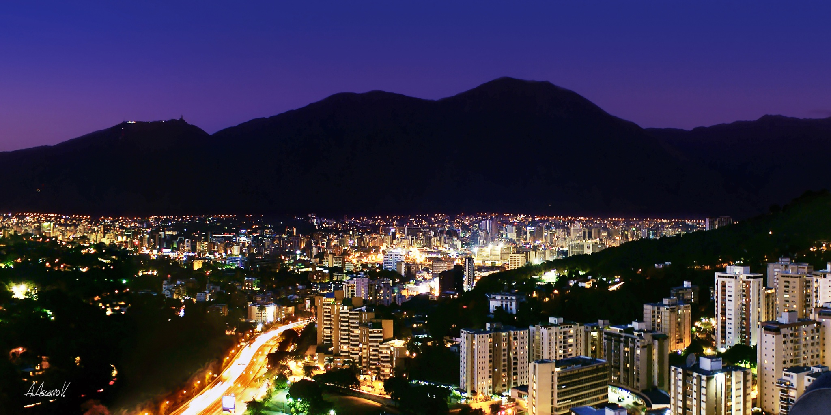

Slide 4
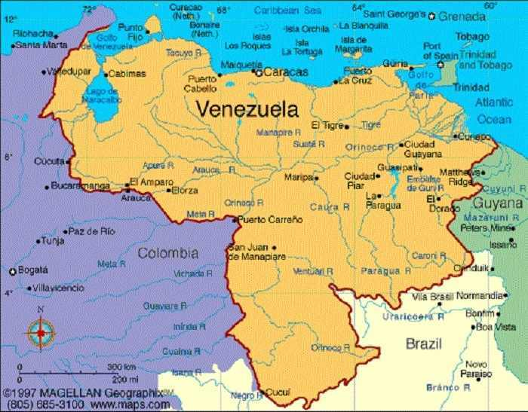


Slide 5
Su capital, Caracas, es ciudad con costas que se encuentra bordeando el Mar Caribe, y es considerado el centro turístico, industrial y cultural del país.
Notes:
5

Slide 6
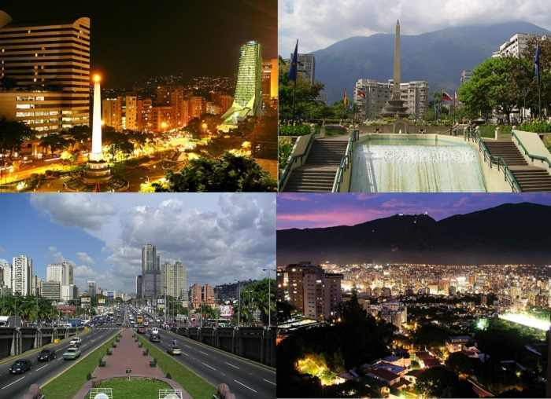

Slide 7
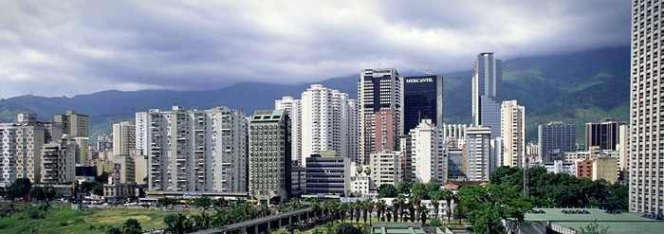

Slide 8
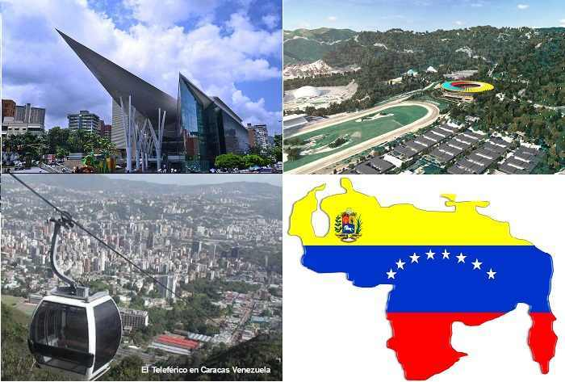

Slide 9
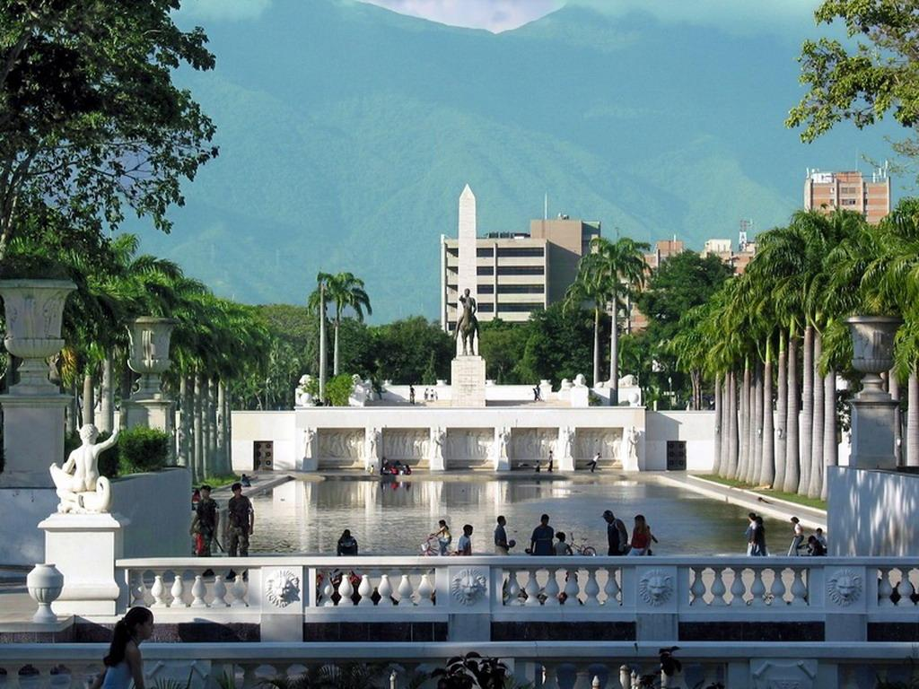

Slide 10
La Isla Margarita llamada también la "Perla del Caribe", forma parte del único estado venezolano comprendido por islas, es el atractivo turístico más importante del país.
Notes:
10

Slide 11
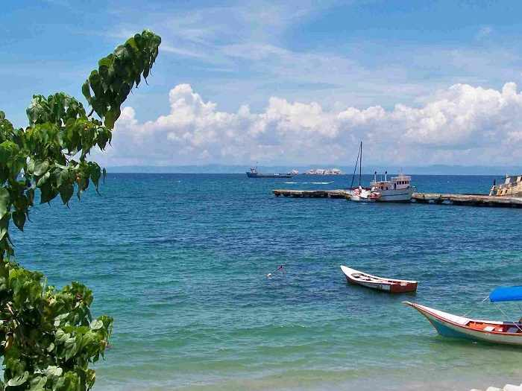

Slide 12
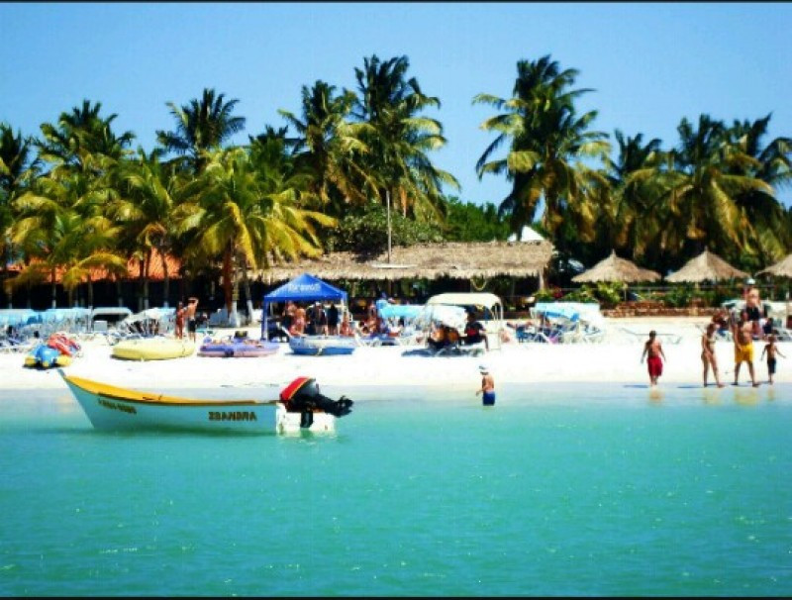

Slide 13
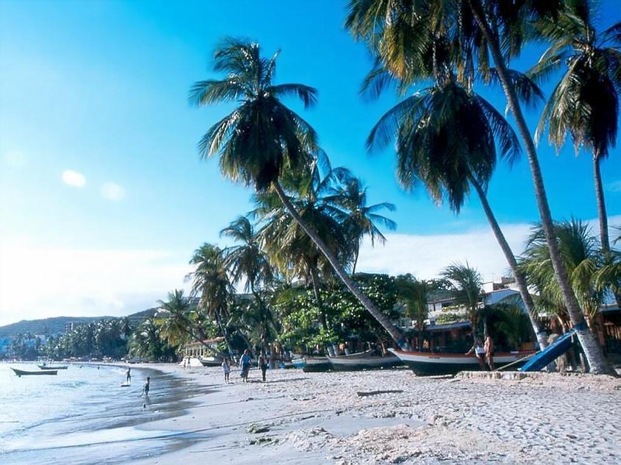

Slide 14
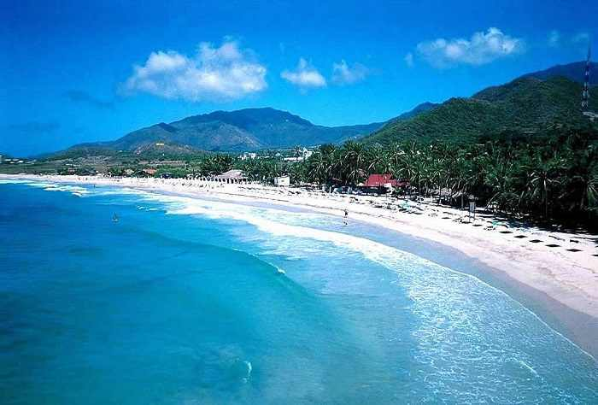

Slide 15
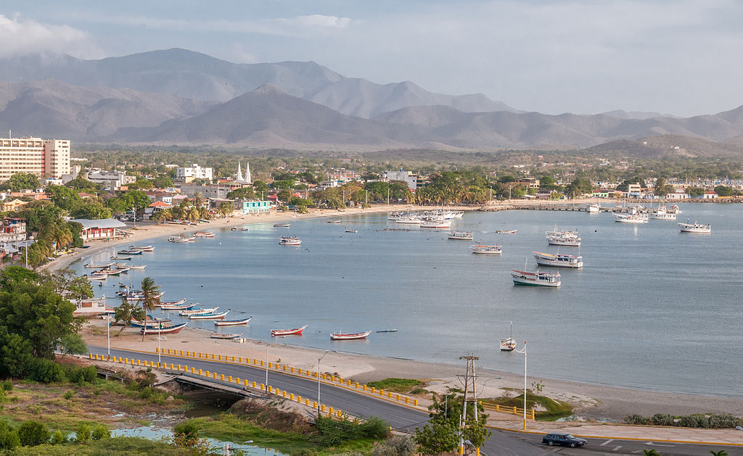

Slide 16
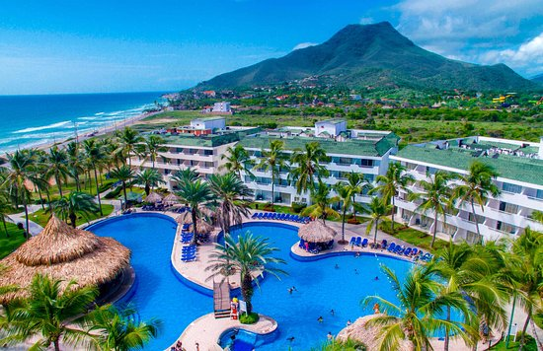

Slide 17
¿Quién no ha oído hablar a de los atardeceres inmortales en Juan Griego? Si hacemos la pregunta en Venezuela encontraremos que la referencia es bastante clara sobre este paraje de ensueño que deslumbra y enamora al más exigente espectador.
Notes:
17

Slide 18
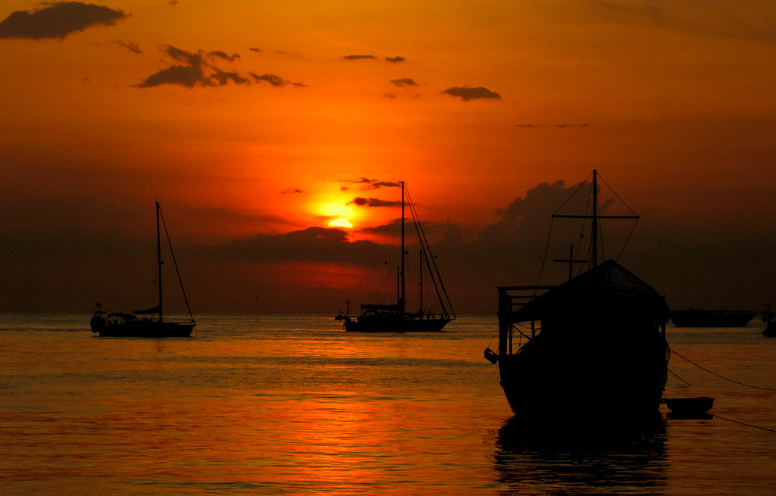

Slide 19


Slide 20
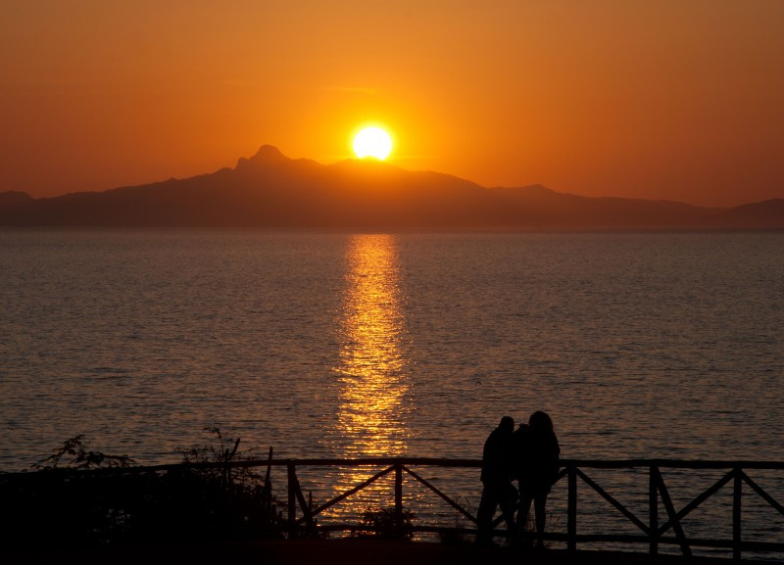

Slide 21
El Parque Nacional Archipiélago Los Roques, ubicado en el archipiélago que le da su nombre, es un paseo turístico particular en el que se puede disfrutar uno de los mejores arrecifes de coral del país. La isla, al ser un parque nacional y estar regida bajo estrictos controles, no posee grandes centros comerciales o restaurantes, pero siempre es posible disfrutar de la fauna marina más exótica.
Notes:
21

Slide 22
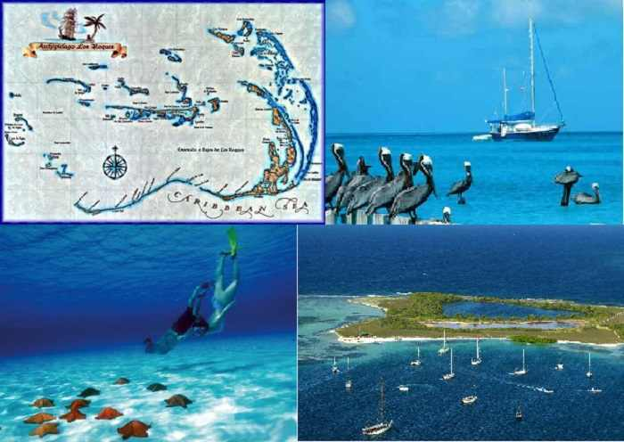

Slide 23
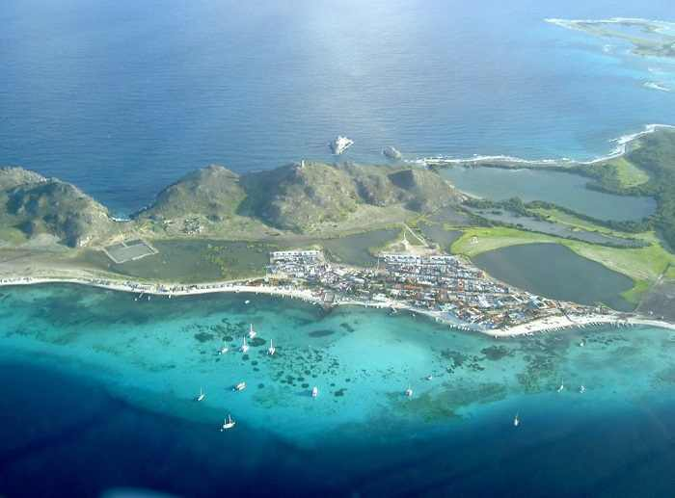

Slide 24
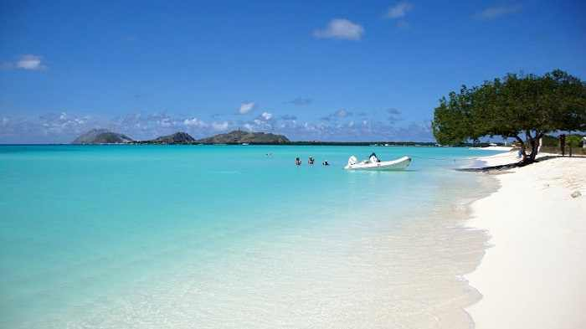

Slide 25
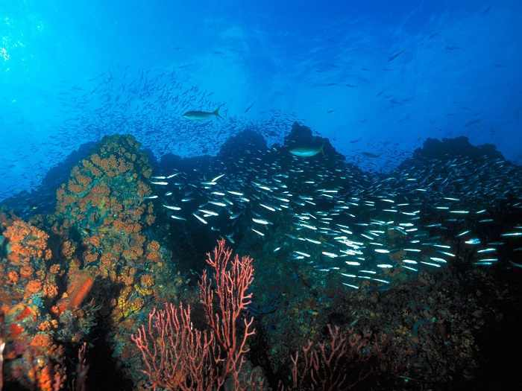

Slide 26
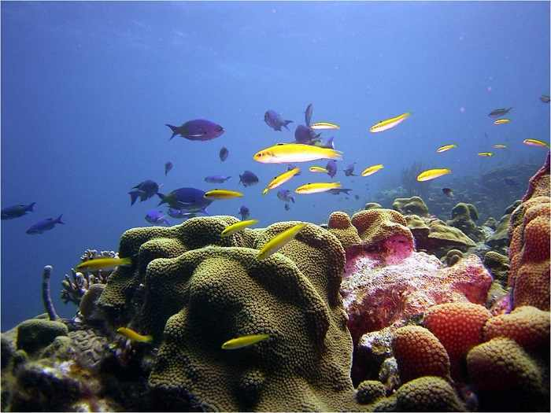

Slide 27
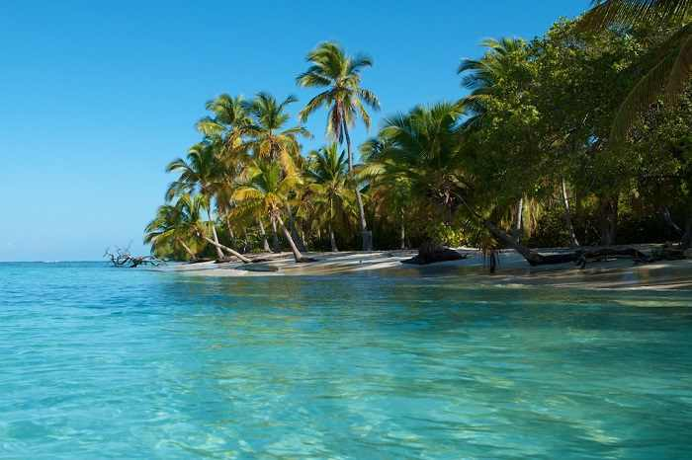

Slide 28
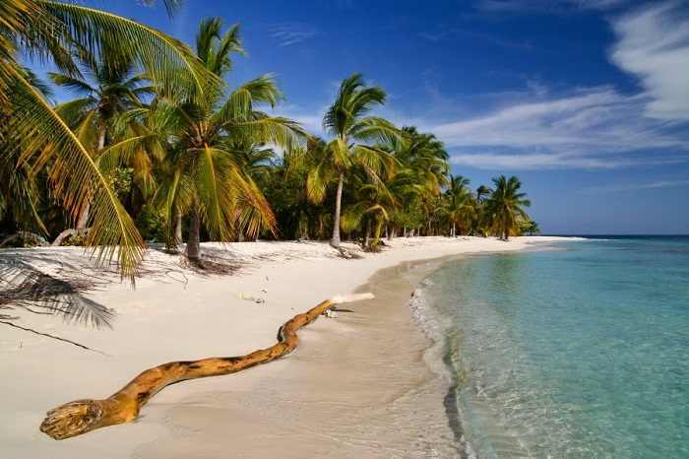

Slide 29
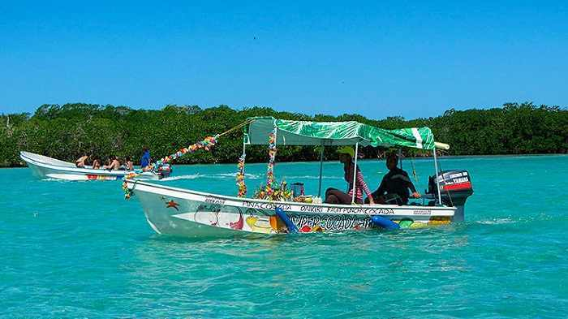

Slide 30
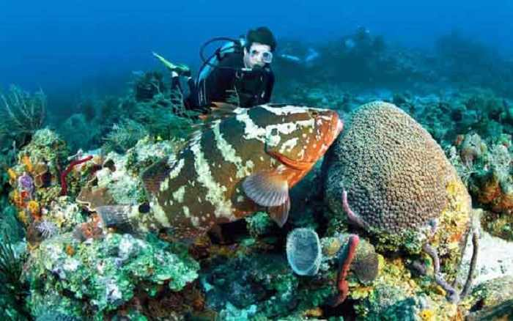

Slide 31
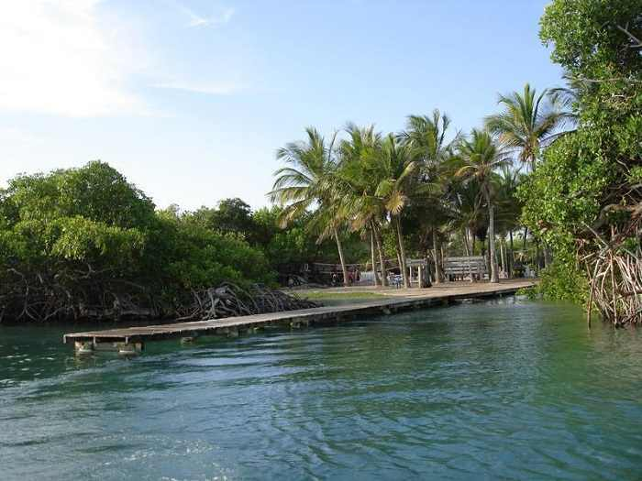

Slide 32
El estado Amazonas se encuentra en el sur de Venezuela, en los límites con el estado Bolívar, la República del Brasil, y la República de Colombia. Su nombre hace referencia a su ubicación geográfica en la región de la Amazonía, integrada en su totalidad por países sudamericanos.
Notes:
32

Slide 33
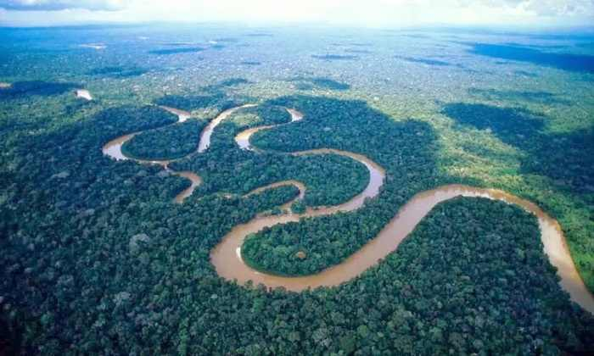

Slide 34
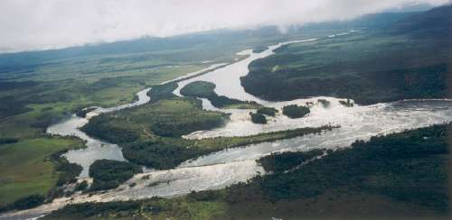

Slide 35
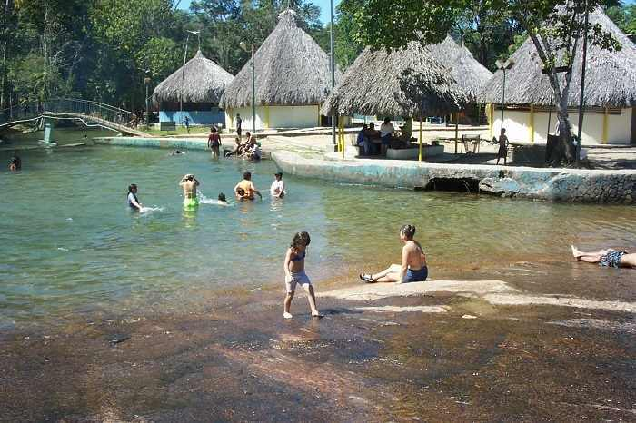

Slide 36
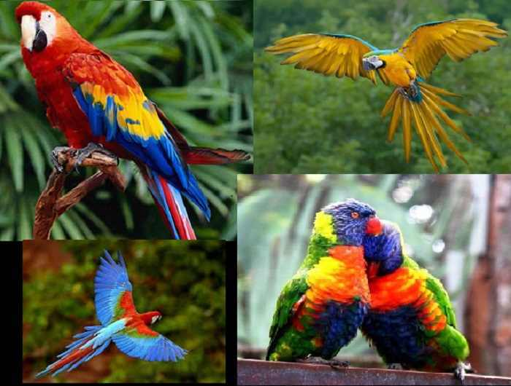
La rica fauna de la región está representada por numerosos especímenes de mamíferos, reptiles, peces y aves.
Notes:
36

Slide 37
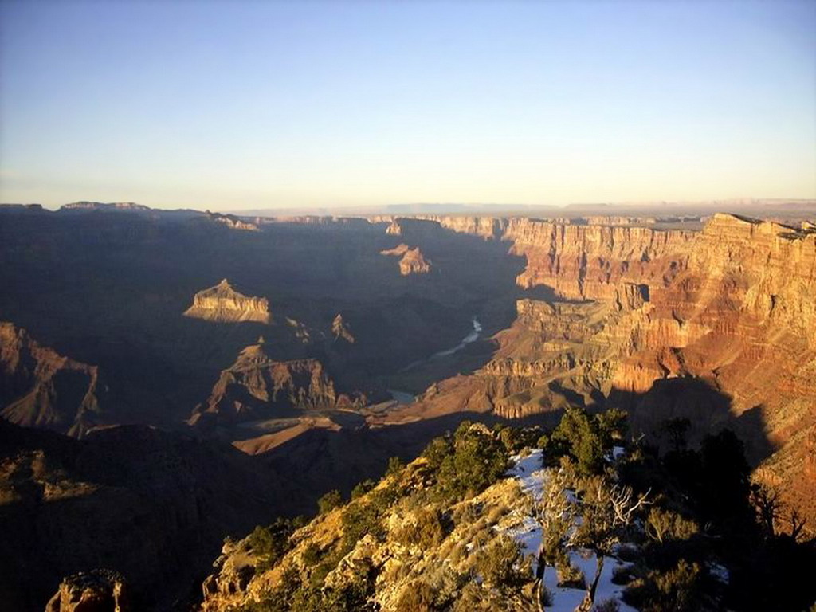

Slide 38
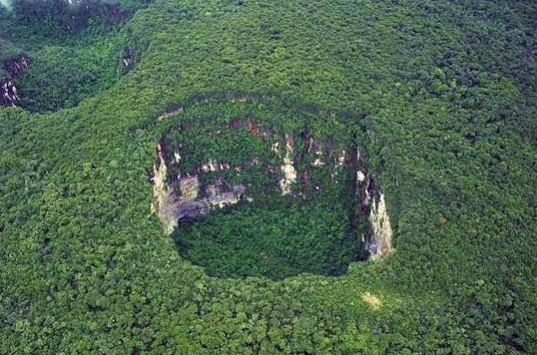
Esta región está cubierta por selvas y presenta un altísimo índice de pluviosidad, típico de los climas tropicales. La mayor parte de la superficie está cubierta por inmensas selvas, sabanas de suelos secos y sabanas de suelos húmedos.
Notes:
38

Slide 39
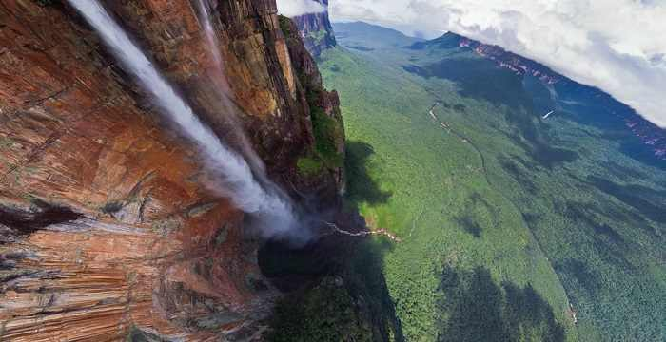

Slide 40
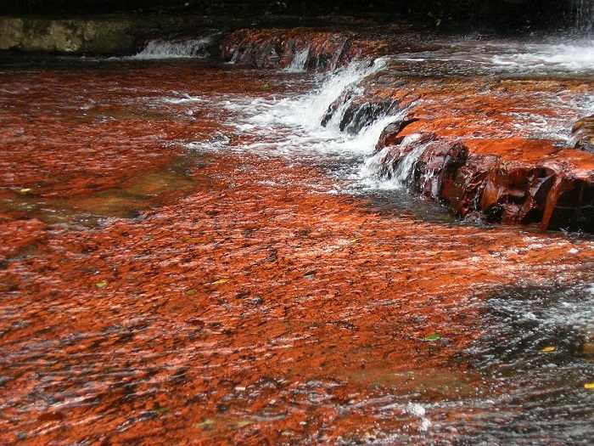
La Gran Sabana se encuentra ubicada en el Parque Nacional Canaima, al sur de Venezuela. En la región oriental se encuentra la Gran Sabana y en la occidental se halla el famoso Salto Ángel y la Laguna Canaima.
Notes:
40

Slide 41
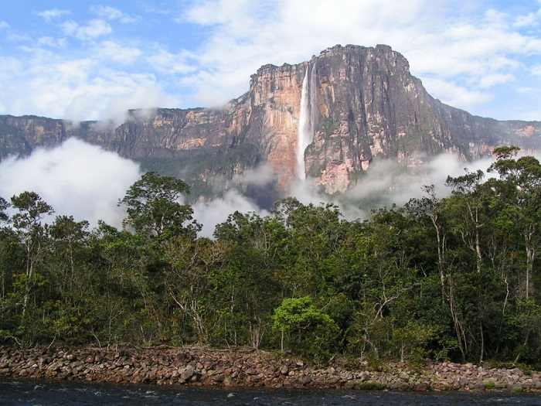

Slide 42
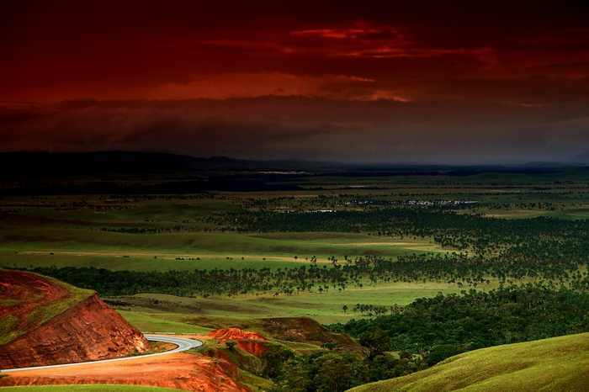
Los increíbles paisajes naturales de este sitio, compuestos por mesetas, colinas, escarpadas, ríos y bosques frondosos, lo convierten en una de las atracciones más populares de Venezuela.
Notes:
42

Slide 43
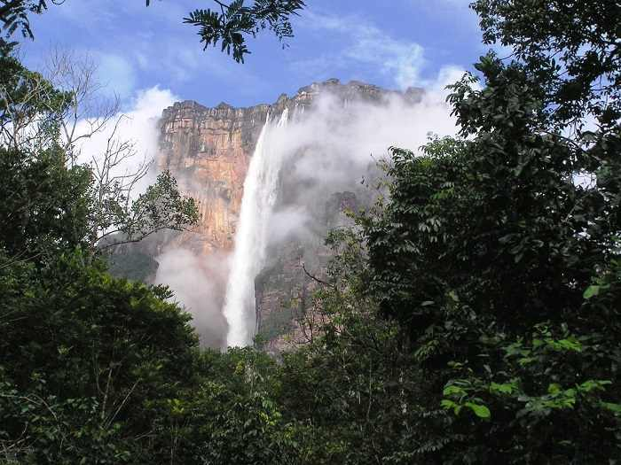

Slide 44
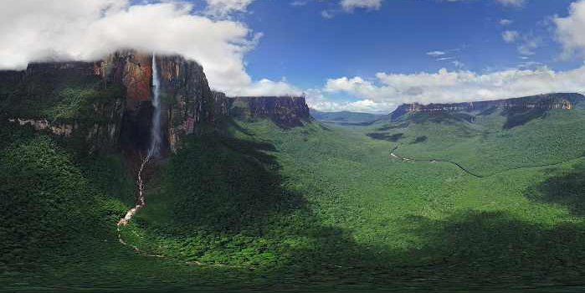
El Salto Ángel es el más alto del mundo con 979 metros en total, y 807 de caída sin interrupción. Fue reconocido como Patrimonio de la Humanidad en el año 1994 por la Unesco.
Notes:
44

Slide 45
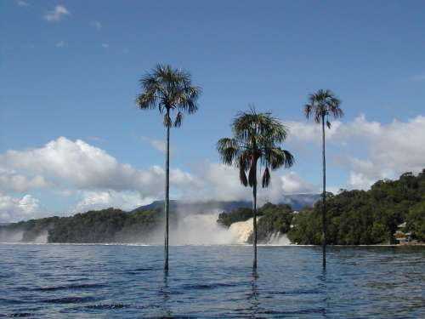

Slide 46
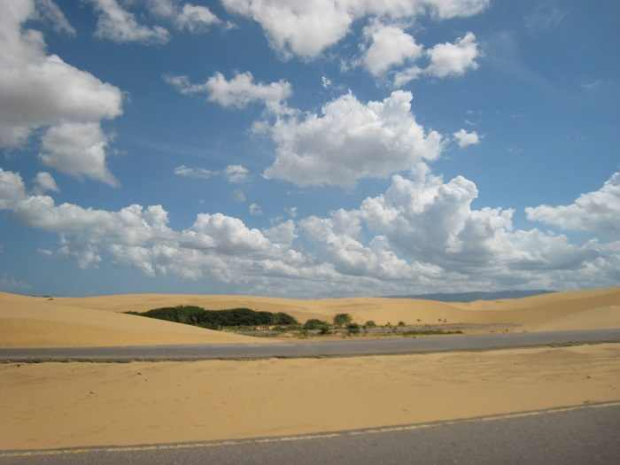
El Parque Nacional Médanos de Coro, ubicado en el estado de Falcón. Esta constituido mayormente por el istmo que une este estado con la península de Paraguaná.
Notes:
46

Slide 47
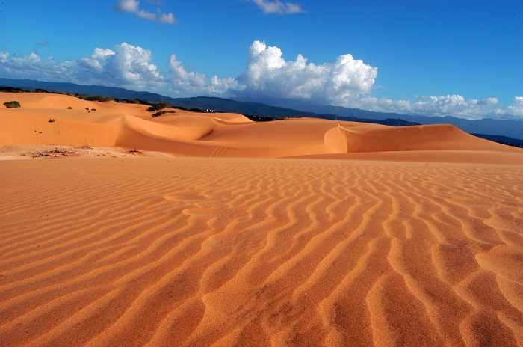

Slide 48
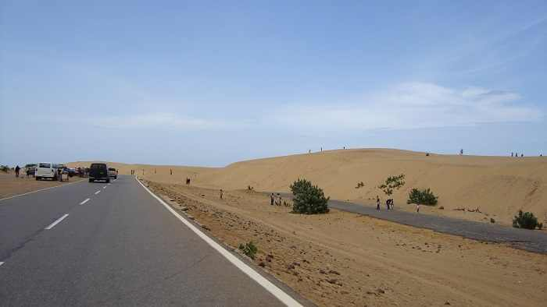

Slide 49
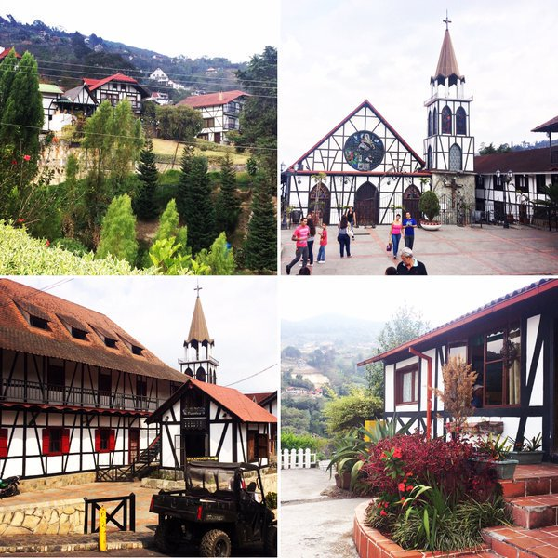
COLONIA TOBAR
Hace más de un siglo, un grupo de inmigrantes alemanes echó raíces en las montañas costeras venezolanas; hoy es uno de los destinos turísticos más populares del país
Notes:
49

Slide 50
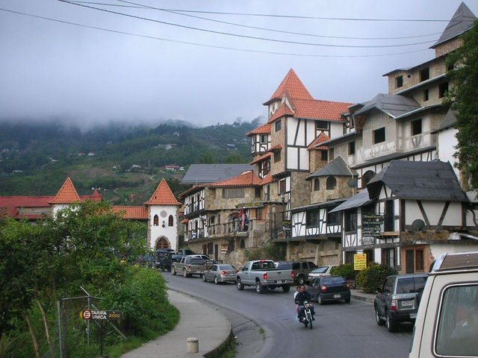

Slide 51
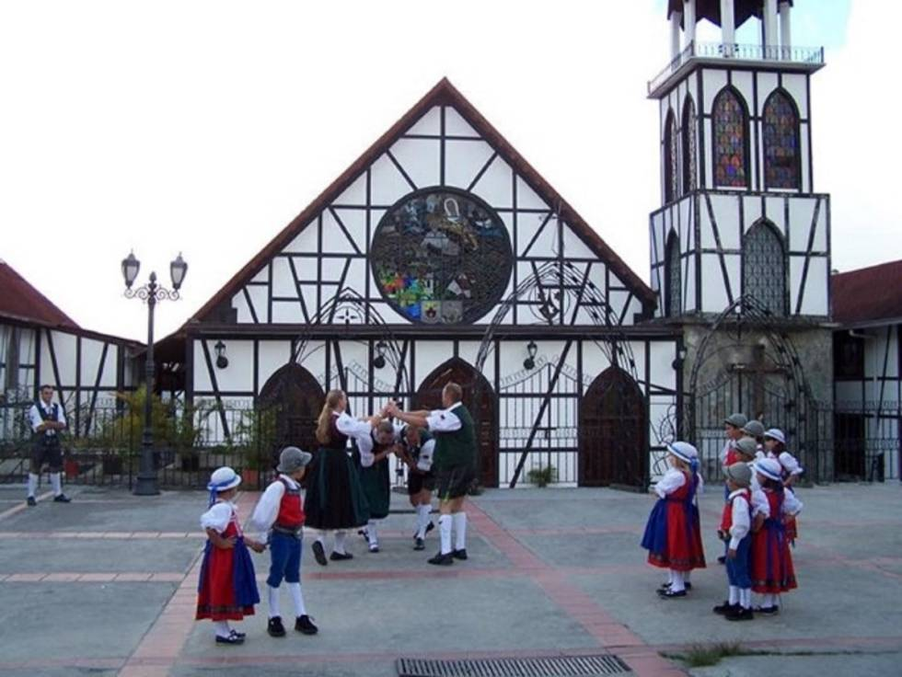

Slide 52
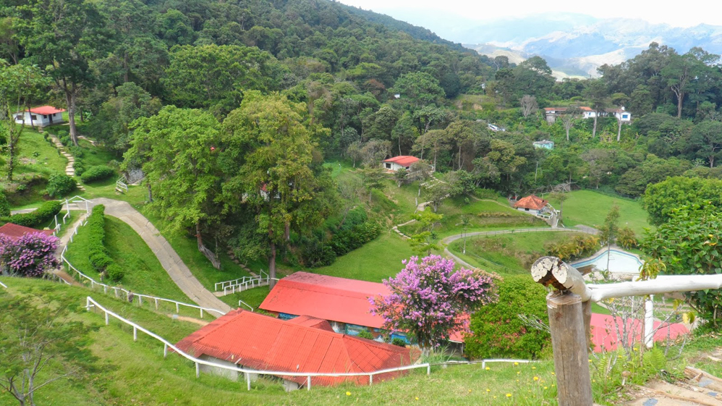

Slide 53
En el Junquito, existen varios atractivos turísticos como son paseo a caballo, comidas típicas, caminar por sus parques, y la neblina, que como producto de ser una zona montañosa suele caer casi todas las tardes del año. Además se puede conectar con las playas de Vargas y con la Colonia Tovar.
Notes:
53

Slide 54
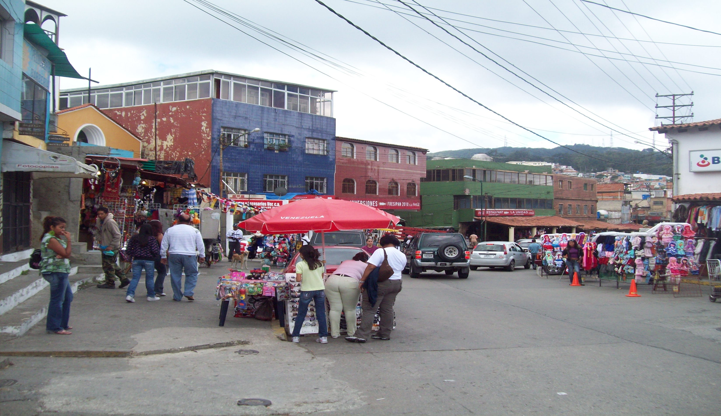
El Junquito

Slide 55
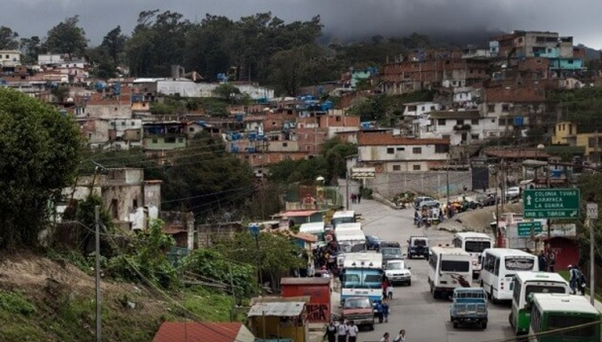

Slide 56
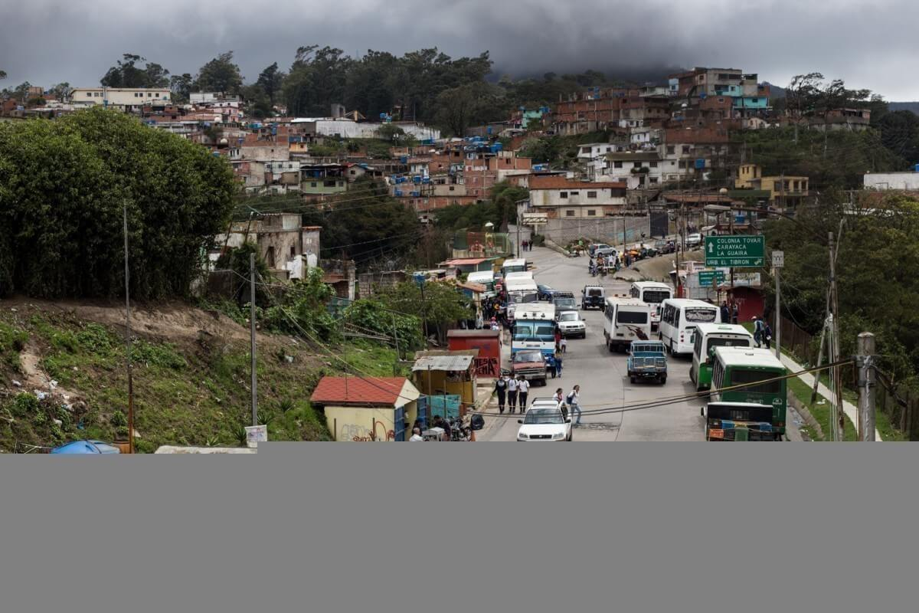

Slide 57
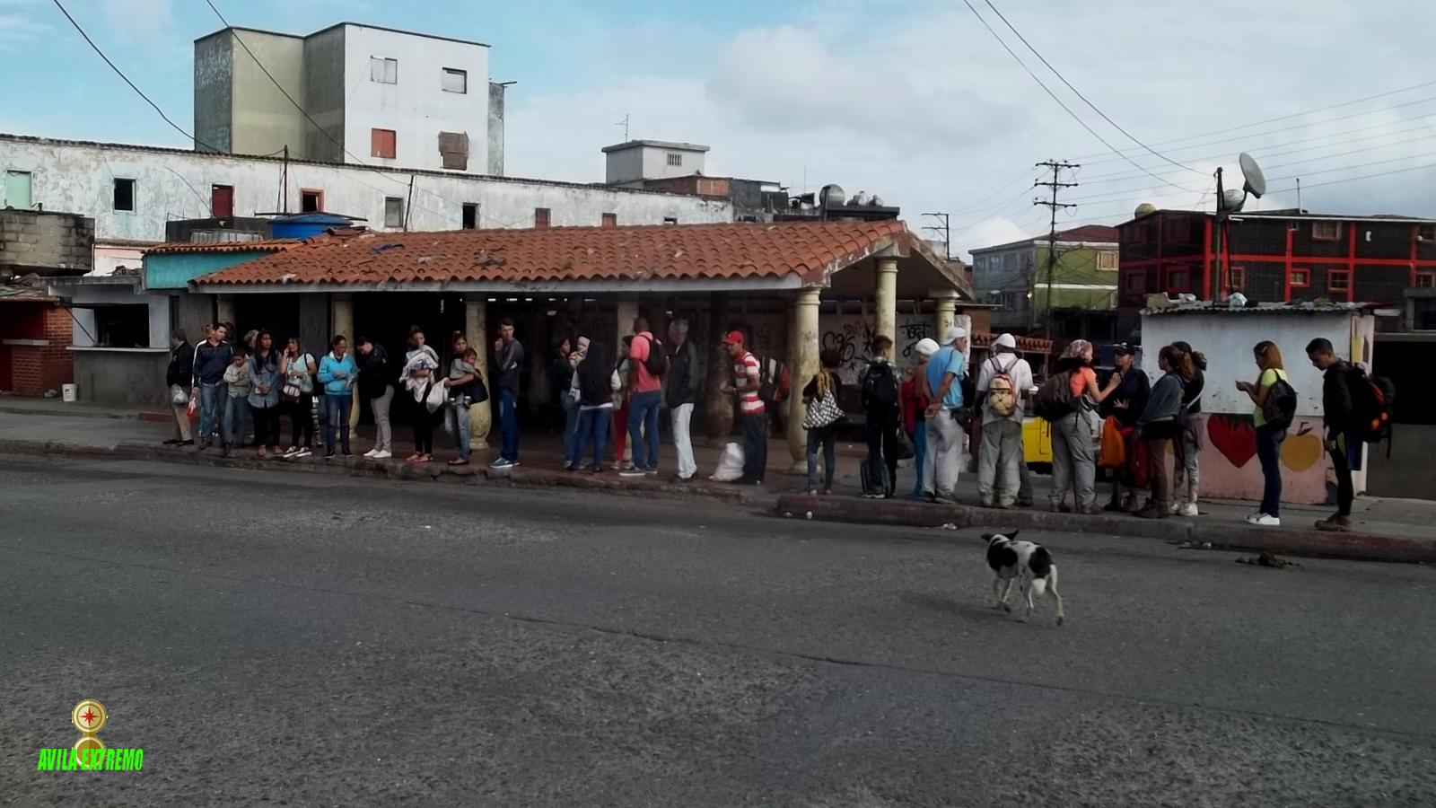

Slide 58
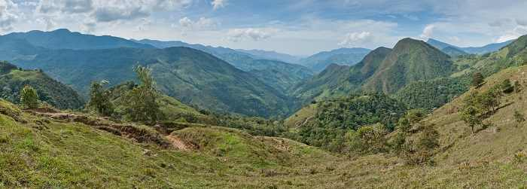
Parque Nacional Sierra Nevada es un importante parque dentro de Venezuela y forma parte de la Cordillera Andina.
Notes:
58

Slide 59


Slide 60

Dentro de este parque se encentra el pico más alto del país, llamado Pico Simón Bolívar que contiene en su cumbre uno de los tres glaciares que existen en territorio venezolano.
Notes:
60

Slide 61

“En la cumbre del pico bolivar (montaña mas alta de Venezuela)”

Slide 62
GASTRONOMIA

Slide 63

Las Arepas son una gran parte de la cultura venezolana y pueden encontrarse en todas las ciudades. Este plato consiste de un pan de harina de maíz, asado en planchas especiales llamadas "aripo" y relleno con los ingredientes mas variados.
Notes:
63

Slide 64


Slide 65

Las cachapas son un plato típico de Venezuela y Colombia, probablemente de origen indígena. Son preparadas con harina de maíz, leche o agua, azúcar, sal y aceite, hasta formar una mezcla semilíquida y se cocina en una sartén, su relleno puede variar con el gusto de cada uno.
Notes:
65

Slide 66


Slide 67

EL Pabellón Criollo es el plato nacional venezolano, ya que representa las tres grandes culturas del país, la europea, indígena y africana. Está compuesto por arroz blanco, carne desmechada, caraotas negras y tajadas de plátano frito.
Notes:
67

Slide 68


Slide 69

Las hallacas un platillo envuelto, preparado en una maza de harina de maíz, relleno con un guiso de carne, aceitunas, pasas de uva, pimentón, cebolla, envuelto en hojas de plátano y hervido en agua.
Notes:
69

Slide 70


Slide 71


Hoy es martes, 03 de diciembre de 2019
Ahora mismo son las 10:34 horas.
UN FUERTE
ABRAZO,
QUE TENGAS
UN BUEN DIA

Slide 72







¿Te ha gustado?
Puedes ver más entrando
Aquí
Además puedes recibir powerpoints en tu correo electrónico suscribiéndote aquí:

